Slide 1

Presentación de fonética
33.3

Slide 2
Día 1
Notes:
Diga: Hola, lectores. Ahora vamos a practicar lo que hemos aprendido sobre los sonidos y cómo los unimos para formar sílabas y luego palabras.

Slide 3

1. Conciencia fonémica
Notes:
Avance a la siguiente diapositiva.

Slide 4


Notes:
A. Combinar sílabas en palabras
Diga: Vamos a combinar sílabas para formar palabras.
Modele: Por ejemplo: /cli/, /ma/, clima.
Pregunte: ¿Qué palabra formamos con /cli/, /ma/? (Estudiantes: /cli/, /ma/, clima)
Avance a la siguiente diapositiva.
B. Segmentar palabras en sílabas
Diga: Ahora vamos a separar palabras en sílabas.
Modele: Por ejemplo: clima, /cli/, /ma/.
Pregunte: ¿Qué sílabas escuchamos en clima? (Estudiantes: clima, /cli/, /ma/)
Avance a la siguiente diapositiva.
C. Combinar fonemas en una palabra
Diga: Ahora vamos a combinar fonemas para formar palabras.
Modele: Por ejemplo: /k/, /l/, /i/, /m/, /a/, clima.
Pregunte: ¿Qué palabra formamos con /k/, /l/, /i/, /m/, /a/? (Estudiantes: /k/, /l/, /i/, /m/, /a/, clima)
Avance a la siguiente diapositiva.
D. Segmentar fonemas en una palabra
Diga: Ahora vamos a separar palabras en fonemas.
Modele: Por ejemplo: clima, /k/, /l/, /i/, /m/, /a/, clima. Ahora todos juntos: clima, /k/, /l/, /i/, /m/, /a/, clima.
Avance a la siguiente diapositiva.

Slide 5

Notes:
A. Combinar sílabas en palabras
Pregunte: ¿Qué palabra formamos con /pla/, /nes/? (Estudiantes: /pla/, /nes/, planes)
Avance a la siguiente diapositiva.
B. Segmentar palabras en sílabas
Pregunte: ¿Qué sílabas escuchamos en planes? (Estudiantes: planes, /pla/, /nes/)
Avance a la siguiente diapositiva.
C. Combinar fonemas en una palabra
Pregunte: ¿Qué palabra formamos con /p/, /l/, /a/, /n/, /e/, /s/? (Estudiantes: /p/, /l/, /a/, /n/, /e/, /s/, planes)
Avance a la siguiente diapositiva.
D. Segmentar fonemas en una palabra
Diga: Ahora vamos a separar en fonemas la palabra planes, (Estudiantes: planes, /p/, /l/, /a/, /n/, /e/, /s/)
Avance a la siguiente diapositiva.

Slide 6

Notes:
A. Combinar sílabas en palabras
Pregunte: ¿Qué palabra formamos con /plan/, /tar/? (Estudiantes: /plan/, /tar/, plantar)
Avance a la siguiente diapositiva.
B. Segmentar palabras en sílabas
Pregunte: ¿Qué sílabas escuchamos en plantar? (Estudiantes: plantar, /plan/, /tar/)
Avance a la siguiente diapositiva.
C. Combinar fonemas en una palabra
Pregunte: ¿Qué palabra formamos con /p/, /l/, /a/, /n/, /t/, /a/, /r/? (Estudiantes: /p/, /l/, /a/, /n/, /t/, /a/, /r/, plantar)
Avance a la siguiente diapositiva.
D. Segmentar fonemas en una palabra
Diga: Ahora vamos a separar en fonemas la palabra plantar, (Estudiantes: plantar, /p/, /l/, /a/, /n/, /t/, /a/, /r/)
Avance a la siguiente diapositiva.

Slide 7
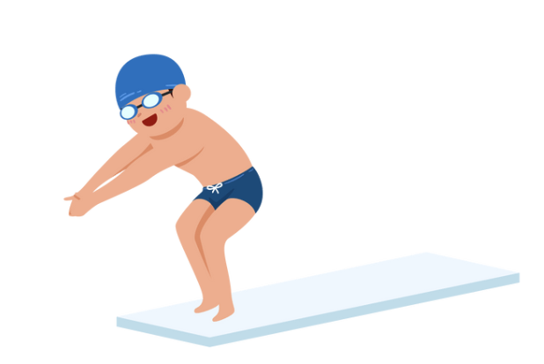
Notes:
A. Combinar sílabas en palabras
Pregunte: ¿Qué palabra formamos con /cla/, /va/, /do/? (Estudiantes: /cla/, /va/, /do/, clavado)
Avance a la siguiente diapositiva.
B. Segmentar palabras en sílabas
Pregunte: ¿Qué sílabas escuchamos en clavado? (Estudiantes: clavado, /cla/, /va/, /do/)
Avance a la siguiente diapositiva.
C. Combinar fonemas en una palabra
Pregunte: ¿Qué palabra formamos con /k/, /l/, /a/, /b/, /a/, /d/, /o/? (Estudiantes: /k/, /l/, /a/, /b/, /a/, /d/, /o/, clavado)
Avance a la siguiente diapositiva.
D. Segmentar fonemas en una palabra
Diga: Ahora vamos a separar en fonemas la palabra clavado, (Estudiantes: clavado, /k/, /l/, /a/, /b/, /a/, /d/, /o/)
Avance a la siguiente diapositiva.

Slide 8
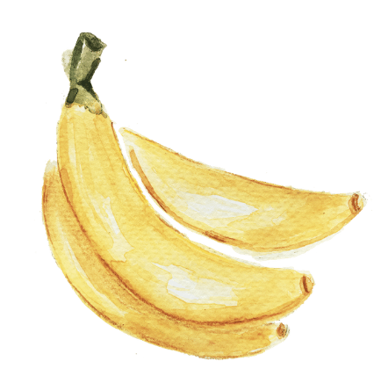
Notes:
A. Combinar sílabas en palabras
Pregunte: ¿Qué palabra formamos con /plá/, /ta/, /nos/? (Estudiantes: /plá/, /ta/, /nos/, plátanos)
Avance a la siguiente diapositiva.
B. Segmentar palabras en sílabas
Pregunte: ¿Qué sílabas escuchamos en plátanos? (Estudiantes: plátanos, /plá/, /ta/, /nos/)
Avance a la siguiente diapositiva.
C. Combinar fonemas en una palabra
Pregunte: ¿Qué palabra formamos con /p/, /l/, /a/, /t/, /a/, /n/, /o/, /s/? (Estudiantes: /p/, /l/, /a/, /t/, /a/, /n/, /o/, /s/, plátanos)
Avance a la siguiente diapositiva.
D. Segmentar fonemas en una palabra
Diga: Ahora vamos a separar en fonemas la palabra plátanos, (Estudiantes: plátanos, /p/, /l/, /a/, /t/, /a/, /n/, /o/, /s/)
Avance a la siguiente diapositiva.

Slide 9
2. Sonidos
Notes:
Diga: Voy a mostrar una letra y ustedes van a decir el sonido de la letra juntos.
Muestre a los estudiantes las diapositivas una a la vez y diga lentamente cada sonido junto con ellos.
Escuche los sonidos y no los nombres de las letras.
Repita si es necesario.

Slide 10

z
Notes:
Modele: /s/
Estudiantes: /s/
Diga: Ahora las próximas letras diremos el sonido juntos. ¿Listos?
Escuche el sonido y no el nombre de la letra.
Repita si es necesario.
Avance a la siguiente diapositiva.

Slide 11
i
Notes:
Docente y estudiantes: /i/
Escuche el sonido y no el nombre de la letra.
Repita si es necesario.
Avance a la siguiente diapositiva.

Slide 12
x
Notes:
Docente y estudiantes: /ks/ o /s/.
Nota: La letra x tiene puede representar varios sonidos dependiendo de su posición en la palabra como /s/ al inicio de xilófono o /ks/ en el medio de la palabra como en taxi o examen.
Escuche el sonido y no el nombre de la letra.
Repita si es necesario.
Avance a la siguiente diapositiva.

Slide 13
w
Notes:
Docente y estudiantes: /w/
Escuche el sonido y no el nombre de la letra.
Repita si es necesario.
Avance a la siguiente diapositiva.

Slide 14
e
Notes:
Docente y estudiantes: /e/
Escuche el sonido y no el nombre de la letra.
Repita si es necesario.
Avance a la siguiente diapositiva.

Slide 15
k
Notes:
Docente y estudiantes: /k/
Escuche el sonido y no el nombre de la letra.
Repita si es necesario.
Avance a la siguiente diapositiva.

Slide 16
o
Notes:
Docente y estudiantes: /o/
Escuche el sonido y no el nombre de la letra.
Repita si es necesario.
Avance a la siguiente diapositiva.

Slide 17
ll
Notes:
Docente y estudiantes: /y/
Escuche el sonido y no el nombre de la letra.
Repita si es necesario.
Avance a la siguiente diapositiva.

Slide 18
h
Notes:
Docente y estudiantes: es muda. No hace ningun sonido.
Sugerencia: Haga la señal de silencio colocando su dedo índice sobre su boca para indicar que la h es muda.
Repita si es necesario.
Avance a la siguiente diapositiva.

Slide 19
a
Notes:
Docente y estudiantes: /a/
Escuche el sonido y no el nombre de la letra.
Repita si es necesario.
Avance a la siguiente diapositiva.

Slide 20
q
Notes:
Docente y estudiantes: /q/
Escuche el sonido y no el nombre de la letra.
Repita si es necesario.
Avance a la siguiente diapositiva.

Slide 21
y
Notes:
Docente y estudiantes: /y/
Escuche el sonido y no el nombre de la letra.
Repita si es necesario.
Avance a la siguiente diapositiva.

Slide 22
u
Notes:
Docente y estudiantes: /u/
Escuche el sonido y no el nombre de la letra.
Repita si es necesario.
Avance a la siguiente diapositiva.

Slide 23
ch
Notes:
Docente y estudiantes: /ch/
Escuche el sonido y no el nombre de la letra.
Repita si es necesario.
Avance a la siguiente diapositiva.

Slide 24
j
Notes:
Docente y estudiantes: /j/
Escuche el sonido y no el nombre de la letra.
Repita si es necesario.
Avance a la siguiente diapositiva.

Slide 25
g
Notes:
Docente y estudiantes: /g/
Escuche el sonido y no el nombre de la letra.
Repita si es necesario.
Avance a la siguiente diapositiva.

Slide 26
r
Notes:
Docente y estudiantes: /r/
Escuche el sonido y no el nombre de la letra.
Repita si es necesario.
Avance a la siguiente diapositiva.

Slide 27
c
Notes:
Docente y estudiantes: /k/
Escuche el sonido y no el nombre de la letra.
Repita si es necesario.
Avance a la siguiente diapositiva.

Slide 28
bl
Notes:
Docente y estudiantes: /bl/
Escuche el sonido y no el nombre de la letra.
Repita si es necesario.
Avance a la siguiente diapositiva.

Slide 29
cl
Notes:
Docente y estudiantes: /cl/
Escuche el sonido y no el nombre de la letra.
Repita si es necesario.
Avance a la siguiente diapositiva.

Slide 30
fl
Notes:
Docente y estudiantes: /fl/
Escuche el sonido y no el nombre de la letra.
Repita si es necesario.
Avance a la siguiente diapositiva.

Slide 31
pl
Notes:
Docente y estudiantes: /pl/
Escuche el sonido y no el nombre de la letra.
Repita si es necesario.
Avance a la siguiente diapositiva.

Slide 32

3. Dictado
Notes:
Avance a la siguiente diapositiva.

Slide 33

Notes:
Asegúrese de que todos los estudiantes tengan una pizarra donde practicar.
Diga: Ahora, voy a decir un sonido en voz alta. Todos repetirán el sonido y escribirán en su pizarra qué letra corresponde al sonido.
Diga los siguientes sonidos uno por uno: /s/, /i/, /ks/, /w/, /e/, /k/, /o/, /y/, /h/, /a/, /k/, /y/, /u/, /ch/, /j/, /g/, /r/, /k/, /bl/, /cl/, /fl/, /pl/
Para el sonido /y/ acepte la letra y o el dígrafo ll.
Para el sonido /k/ acepte la letra c o q.
Para el sonido /s/ acepte las letras s, c, z.
Pida a los estudiantes que muestren su pizarra después de cada letra para verificar su respuesta. Repita si es necesario.
Anime a los estudiantes a consultar los Cartelitos de formación de letras para apoyarse al escribir las letras correctamente si es necesario.
Avance a la siguiente diapositiva.

Slide 34


4. Sílabas compuestas
Notes:
Diga: La combinación de consonantes bl, pl, fl y pl la pueden estar al inicio o en la mitad de las palabras, como en exclama, cable, teclado o pueblo. A esta combinación de las letras se les llama sílabas compuestas porque siempre van juntas.
Diga: Voy a combinar las letras y sonidos en sílabas que tengan bl, pl, fl y pl. Voy a decir los sonidos de la sílaba ple: /p/, /l/, /e/. Ahora voy a combinar los sonidos, /p/, /l/, /e/, ple.
Diga: Ahora vamos practicar cómo combinar tres letras para formar una sílaba compuesta. Diremos cada sílaba que aparece sobre la flecha roja. ¿Listos?
Muestre a los estudiantes las diapositivas 35-40 una a la vez y diga cada sílaba en voz alta junto con ellos.

Slide 35
cli
Notes:
Docente y estudiantes: /k/, /l/, /i/, cli.
Repita si es necesario.
Avance a la siguiente diapositiva.

Slide 36
bla
Notes:
Docente y estudiantes: /b/, /l/, /a/, bla.
Repita si es necesario.
Avance a la siguiente diapositiva.

Slide 37
pla
Notes:
Docente y estudiantes: /p/, /l/, /a/, pla.
Repita si es necesario.
Avance a la siguiente diapositiva.

Slide 38
cle
Notes:
Docente y estudiantes: /k/, /l/, /e/, cle.
Repita si es necesario.
Avance a la siguiente diapositiva.

Slide 39
plan
Notes:
Docente y estudiantes: /p/, /l/, /a/, /n/, plan.
Repita si es necesario.
Avance a la siguiente diapositiva.

Slide 40
flo
Notes:
Docente y estudiantes: /f/, /l/, /o/, flo.
Repita si es necesario.
Avance a la siguiente diapositiva.

Slide 41

5. Palabras con 2 sílabas
Notes:
Diga: Vamos a practicar cómo combinar dos o tres letras para formar una sílaba. Diremos cada sílaba que aparece sobre la flecha amarilla. ¿Listos?
Avance a la siguiente diapositiva.

Slide 42
cla
ses
Notes:
Diga: /cla/, /ses/, clases.
Anime los estudiantes a decodificar cada sílaba y luego leer la palabra completa.
Avance a la siguiente diapositiva.

Slide 43
cli
ma
Notes:
Diga: /cli/, /ma/, clima.
Anime los estudiantes a decodificar cada sílaba y luego leer la palabra completa.
Avance a la siguiente diapositiva.

Slide 44
ha
cen
Notes:
Diga: /ha/, /cen/, hacen.
Anime los estudiantes a decodificar cada sílaba y luego leer la palabra completa.
Avance a la siguiente diapositiva.

Slide 45
go
zar
Notes:
Diga: /go/, /zar/, gozar.
Anime los estudiantes a decodificar cada sílaba y luego leer la palabra completa.
Avance a la siguiente diapositiva.

Slide 46
po
rras
Notes:
Diga: /po/, /rras/, porras.
Anime los estudiantes a decodificar cada sílaba y luego leer la palabra completa.
Avance a la siguiente diapositiva.

Slide 47
lle
nan
Notes:
Diga: /lle/, /nan/, llenan.
Anime los estudiantes a decodificar cada sílaba y luego leer la palabra completa.
Avance a la siguiente diapositiva.

Slide 48

6. Palabras con 3 sílabas
Notes:
Diga: Ahora vamos a leer palabras con 3 sílabas. Asegúrate de leer cada palabra parte por parte. Luego une cada parte y lee la palabra completa.
Avance a la siguiente diapositiva.

Slide 49
úl
mo
ti
Notes:
Diga: /úl/, /ti/, /mo/, último.
Anime los estudiantes a decodificar cada sílaba y luego leer la palabra completa.
Avance a la siguiente diapositiva.

Slide 50
ex
cla
ma
Notes:
Diga: /ex/, /cla/, /ma/, exclama.
Anime los estudiantes a decodificar cada sílaba y luego leer la palabra completa.
Avance a la siguiente diapositiva.

Slide 51
ve
ra
no
Notes:
Diga: /ve/, /ra/, /no/, verano.
Anime los estudiantes a decodificar cada sílaba y luego leer la palabra completa.
Avance a la siguiente diapositiva.

Slide 52
al
um
nos
Notes:
Diga: /a/, /lum/, /nos/, alumnos.
Anime los estudiantes a decodificar cada sílaba y luego leer la palabra completa.
Avance a la siguiente diapositiva.

Slide 53
com
par
ten
Notes:
Diga: /com/, /par/, /ten/, comparten.
Anime los estudiantes a decodificar cada sílaba y luego leer la palabra completa.
Avance a la siguiente diapositiva.

Slide 54
chí
cha
ros
Notes:
Diga: /chí/, /cha/, /ros/, chícharos.
Anime los estudiantes a decodificar cada sílaba y luego leer la palabra completa.
Avance a la siguiente diapositiva.

Slide 55
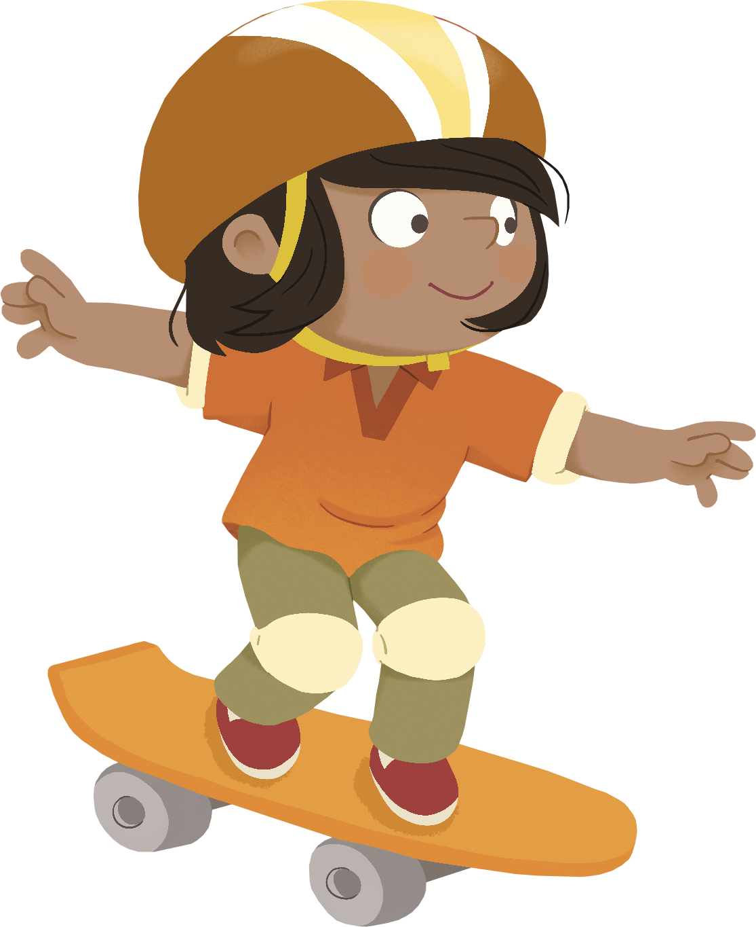
¡Felicidades!
¡Eres un excelente lector!

Slide 56
Día 2
Notes:
Diga: ¡Hola, lectores! Hoy vamos a continuar identificando los sonidos iniciales de las palabras y leeremos un libro decodificable. También tendrán tiempo de demostrar todo lo que han aprendido esta semana. ¿Listos?

Slide 57
7. Dictado
Notes:
Avance a la siguiente diapositiva.

Slide 58
Notes:
Asegúrese de que todos los estudiantes tengan una pizarra donde practicar.
Diga: Ahora escucha atentamente mientras digo una palabra. Piensa en las letras que escuchas y en qué grafema corresponde al sonido que escuchas. Escucha la sílaba, luego cada sonido y finalmente toda la palabra.
Diga: clima, /cli/, /ma/, clima. ¿Cuántas sílabas tiene la palabra? (2) /cli/, /ma/. La primera sílaba /cli/, ¿cuántos sonidos tiene? (3), /k/, /l/, /i/. La segunda sílaba /ma/, ¿cuántos sonidos tiene? (2) /m/, /a/. Clima, /k/, /l/, /i/, /m/, /a/.
Pida a los estudiantes que muestren su pizarra después de cada palabra para verificar su respuesta. Repita si es necesario.
Consulte la Guía con indicaciones para retroalimentación correctiva para apoyarse al proporcionar retroalimentación a los estudiantes según sus necesidades.
Avance a la siguiente diapositiva.

Slide 59
Notes:
Diga: Ahora escucha atentamente mientras digo una palabra. Piensa en las letras que escuchas y en qué grafema corresponde al sonido que escuchas. Escucha la sílaba, luego cada sonido y finalmente toda la palabra.
Diga: clases, /cla/, /ses/, clases. ¿Cuántas sílabas tiene la palabra? (2) /cla/, /ses/. La primera sílaba /cla/, ¿cuántos sonidos tiene? (e), /k/, /l/, /a/. La segunda sílaba /ses/, ¿cuántos sonidos tiene? (3) /s/, /e/, /s/. Clases, /k/, /l/, /a/, /s/, /e/, /s/.
Pida a los estudiantes que muestren su pizarra después de cada palabra para verificar su respuesta. Repita si es necesario.
Consulte la Guía con indicaciones para retroalimentación correctiva para apoyarse al proporcionar retroalimentación a los estudiantes según sus necesidades.
Avance a la siguiente diapositiva.

Slide 60
Notes:
Diga: Ahora escucha atentamente mientras digo una palabra. Piensa en las letras que escuchas y en qué grafema corresponde al sonido que escuchas. Escucha la sílaba, luego cada sonido y finalmente toda la palabra.
Diga: exclama, /ex/, /cla/, /ma/, exclama. ¿Cuántas sílabas tiene la palabra? (3) /ex/, /cla/, /ma/. La primera sílaba /ex/, ¿cuántos sonidos tiene? (2), /e/, /ks/. La segunda sílaba /cla/, ¿cuántos sonidos tiene? (3) /k/, /l/, /a/. La tercera sílaba /ma/, ¿cuántos sonidos tiene? (2) /m/, /a/. Exclama, /e/, /ks/, /k/, /l/, /a/, /m/, /a/.
Pida a los estudiantes que muestren su pizarra después de cada palabra para verificar su respuesta. Repita si es necesario.
Consulte la Guía con indicaciones para retroalimentación correctiva para apoyarse al proporcionar retroalimentación a los estudiantes según sus necesidades.
Avance a la siguiente diapositiva.

Slide 61

8. Oraciones
Notes:
Diga: Ahora vamos a leer oraciones. Asegúrate de prestar atención a la puntuación y la entonación de tu voz. Primero las vamos a leer despacio y luego con más fluidez.
Avance a la siguiente diapositiva.

Slide 62
—¿Qué planes tienen para el verano? —indaga Ema.
Notes:
Primero lea la oración despacio junto con los estudiantes y luego repitan la oración con fluidez.
Diga: —¿Qué planes tienen para el verano? —indaga Ema.
Pida a los estudiantes que repitan con usted.
Dé clic para indicar la palabra.
Avance a la siguiente diapositiva.

Slide 63
Calisto quiere plantar en la finca.
Notes:
Primero lea la oración despacio junto con los estudiantes y luego repitan la oración con fluidez.
Diga: Calisto quiere plantar en la finca.
Pida a los estudiantes que repitan con usted.
Dé clic para indicar la palabra.
Avance a la siguiente diapositiva.

Slide 64

9. Lectura compartida
Notes:
Diga: Ahora vamos a leer juntos el texto llamado El último día de clases. Es el último día de clases y Calisto y Nicolás hacen planes de todo lo que quieren hacer en el verano.
Avance a la siguiente diapositiva.

Slide 65
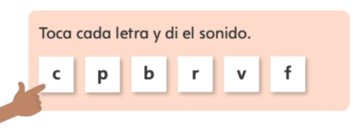

Notes:
Diga: Antes de comenzar a leer, vamos a prepararnos para los tipos de palabras que encontraremos en este cuento. ¿Listos? Todos nuestros libros tienen esta sección, que nos ayudará a practicar los sonidos de las palabras y estar preparados para leer. Recuerda estar atento al ícono, que te indicará cuándo es tu turno para ayudarme a leer. ¡También puedes leer todo el tiempo si puedes hacerlo! Ahora, comencemos.
Diga: Vamos a practicar y leer cada letra juntos.
Avance a la siguiente diapositiva.

Slide 66
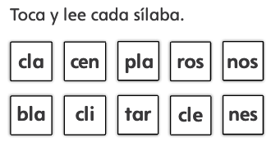
Notes:
Diga: Vamos a tocar y leer cada sílaba juntos.
Lea cada sílaba una por una con los estudiantes.
Avance a la siguiente diapositiva.

Slide 67
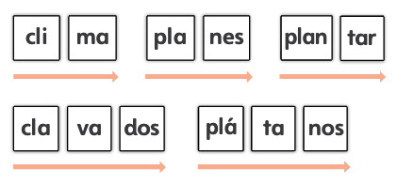
Notes:
Diga: Ahora vamos a leer cada palabra parte por parte y luego vamos a unir cada parte para leer la palabra completa.
Lea cada sílaba una por una y luego siga la flecha para leer la palabra completa. Pida a los estudiantes que repitan con usted.
Avance a la siguiente diapositiva.

Slide 68
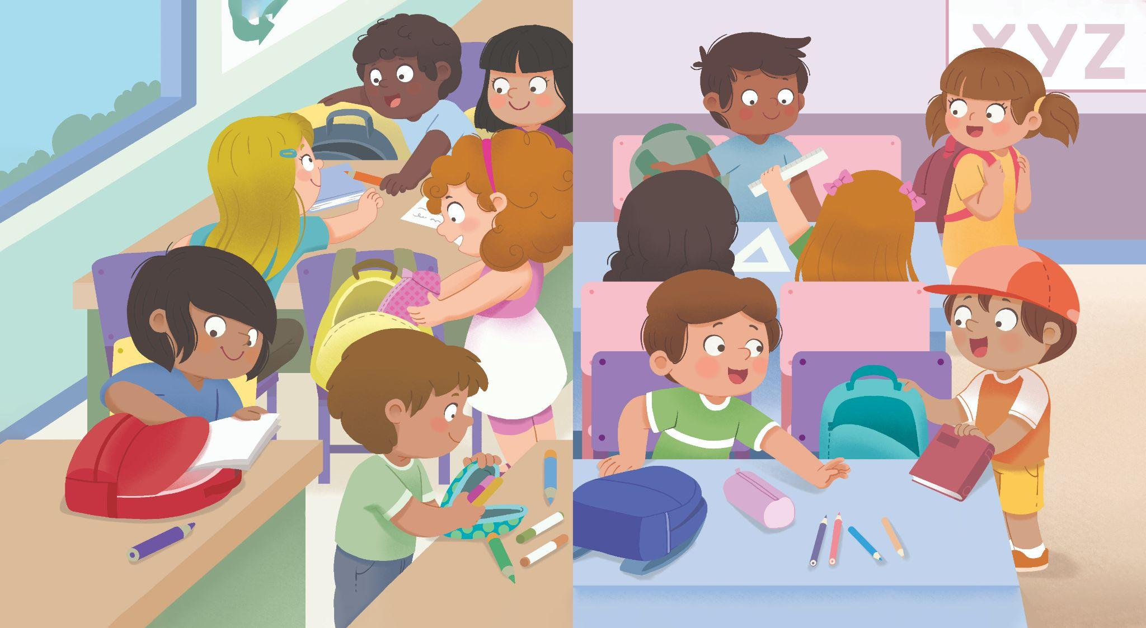
El último día de clases
Es el último día de clases.
Calisto y Nicolás hacen porras de felicidad.
—¡Ya casi es verano! —exclama Calisto.
—A gozar del clima cálido —agrega Nicolás.
El último día de clases todos los alumnos están llenos de placer. No paran de hablar. Llenan sus mochilas de sus cosas, comparten sus planes para el verano y se alistan para ir a casa.
Notes:
Diga: Recuerda estar atento al ícono, que te indicará cuándo es tu turno para ayudarme a leer. ¡También puedes leer todo el tiempo si puedes hacerlo! Ahora, comencemos.
Lea el texto con los estudiantes. Lea con fluidez y entonación.
Dé clic para mostrar el texto parte por parte.
Apoye a los estudiantes según sus necesidades.
Avance a la siguiente diapositiva.

Slide 69
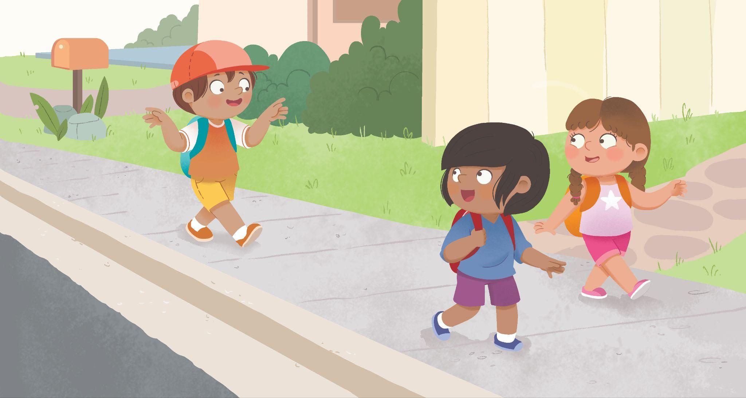
Calisto, Nicolás y Ema caminan juntos a casa. En el camino se la pasan hablando de sus planes para el verano.
—¿Qué planes tienen para el verano? —indaga Ema.
—Calisto quiere plantar más vegetales en la finca este verano —dice Nicolás.
—Vamos a plantar melón, chícharos, lechuga y un árbol de plátanos en la finca —añade Calisto.
Notes:
Lea el texto con los estudiantes. Lea con fluidez y entonación.
Dé clic para mostrar el texto parte por parte.
Avance a la siguiente diapositiva.

Slide 70
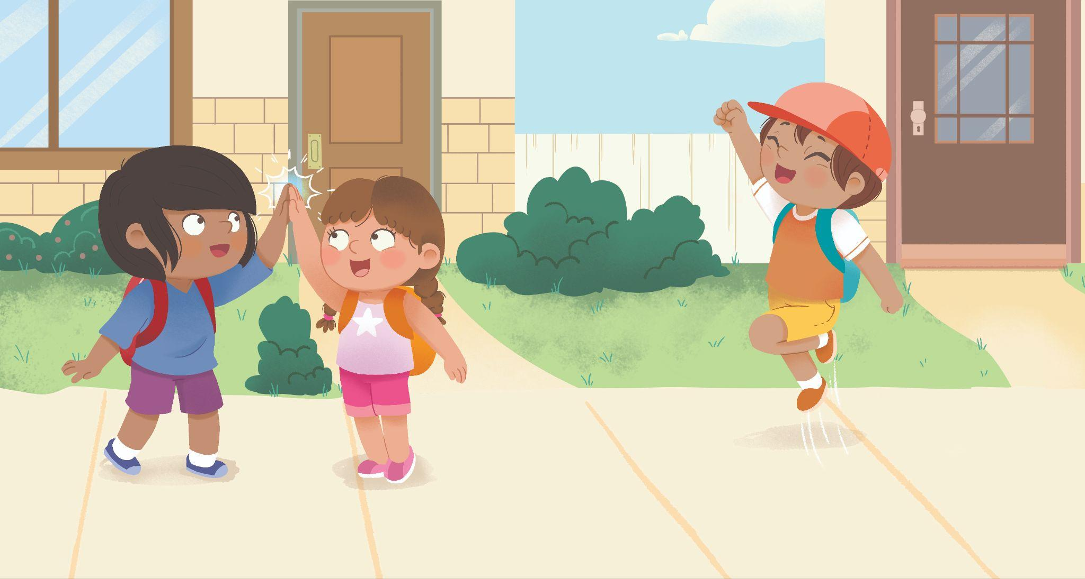
Además de plantar en la finca, Calisto y Nicolás comparten que van a nadar en la alberca.
Ema comparte que ella quiere andar en patinetas con Coco y andar en bicicleta en familia en el verano.
—Se me ocurre que Coco y yo les podemos ayudar. A mí me encanta plantar y a Coco le encanta lanzarse de clavados en la alberca —dice Ema.
—¡Estupendo! —dicen Calisto y Nicolás.
Notes:
Lea el texto con los estudiantes. Lea con fluidez y entonación.
Dé clic para mostrar el texto parte por parte.
Avance a la siguiente diapositiva.

Slide 71
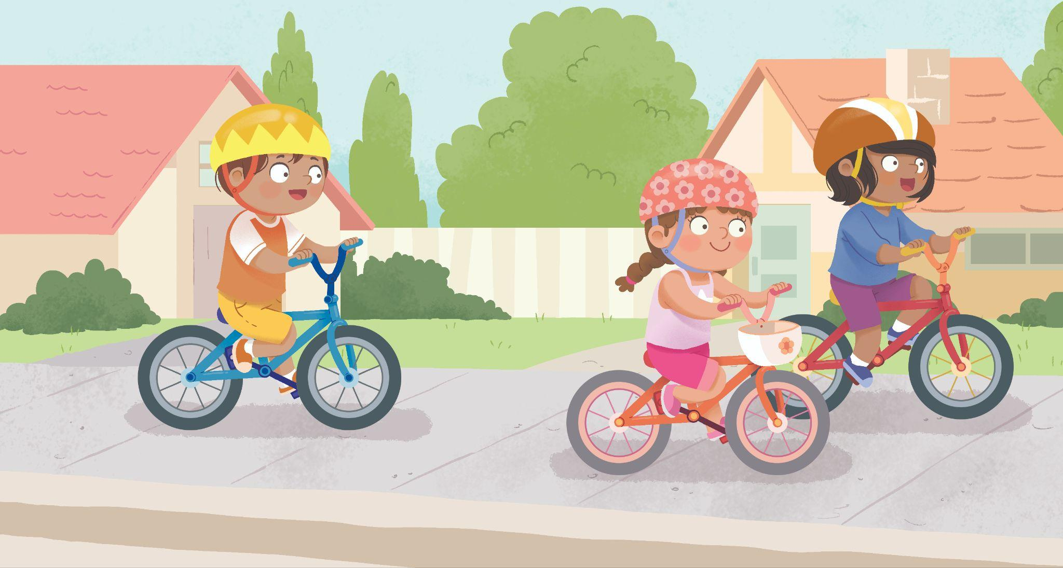
Luego de llegar a casa y hablar de sus planes para el verano los amigos deciden montar sus bicicletas y festejar con unas paletas heladas.
—¡Va a ser un verano perfecto! —dice Nicolás.
Calisto, Nicolás, Ema están llenos felicidad y esperanza de pasar un verano placentero y divertido.
Notes:
Lea el texto con los estudiantes. Lea con fluidez y entonación.
Dé clic para mostrar el texto parte por parte.
Termine la lectura compartida y diga: Gira tu cuerpo y dile a tu pareja: ¿qué quieres hacer durante las vacaciones de verano? Puedes usar el marco de oración: En el verano quiero __________.
Pida a los estudiantes que compartan sus ideas con un compañero.

Slide 72
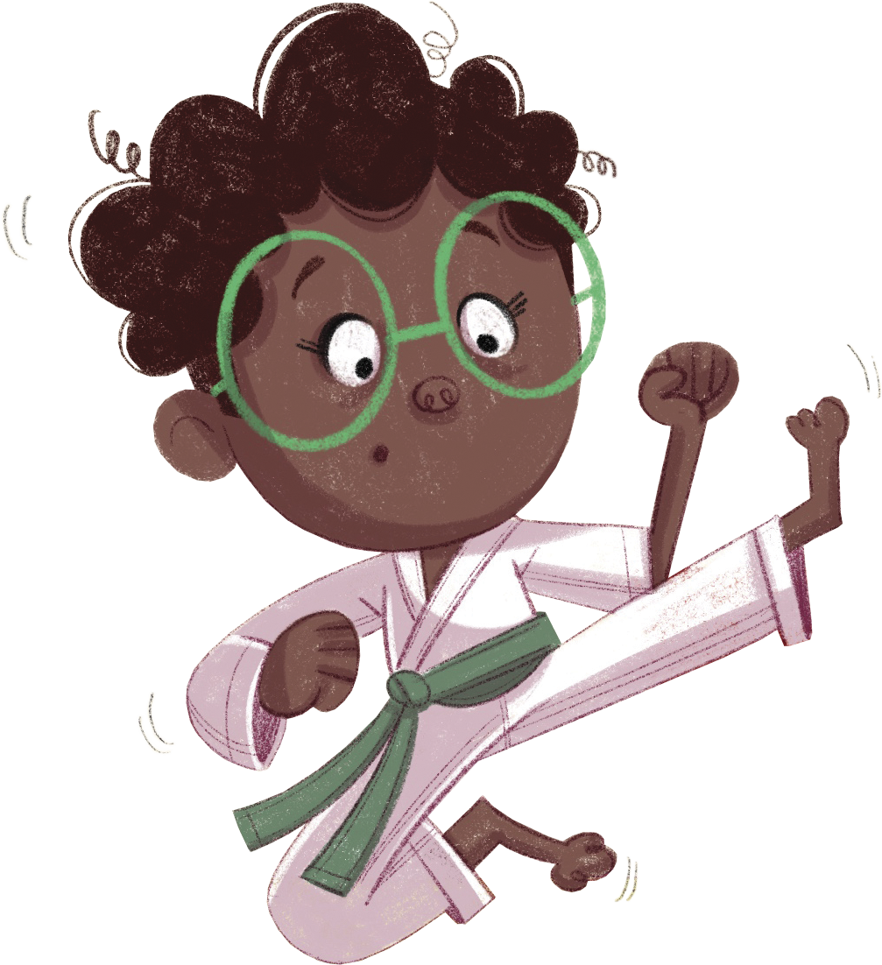
¡Felicidades!
El día está completo,
¡excelente trabajo!

